Slide 1
牛顿第二定律的应用（五）
滑块--木板模型
负责人：李燕 审核人：高一物理备课组

Slide 2
预习稿
一、模型特点
上、下叠放两个物体,并且两物体在 相互作用下发生相对滑动。
摩擦力
v₁
v₂
A
A
B
B
v₁
A
A
B
B
v₂

Slide 3
预习稿
二、分析方法： 和 。
整体法
隔离法
三、模型的临界条件
1.滑块与滑板存在相对滑动的临界条件
运动学条件 | 若两物体 不等,则会相对滑动
力学条件 | 一般情况下,假设两物体间无相对滑动,先用 出一起运动的加速度,再用 算出滑块“所需要”的摩擦力F_{f},比较 的关系,若 则发生相对滑动
速度或加速度
整体法
隔离法
摩擦力f与最大静摩擦力fm
f>fm

Slide 4
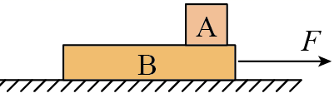
练习稿
1、如图所示，质量为3kg的长木板B静置于光滑水平面上，其上放置质量为1kg的物块A，A与B之间的动摩擦因数为0.5设最大静摩擦力等于滑动摩擦力，且当地的重力加速度为10m/s²。当木板A和B刚好要发生相对滑动时，拉力F的大小为（ ）
A．20N B．15N C．5N D．25N
A

Slide 5
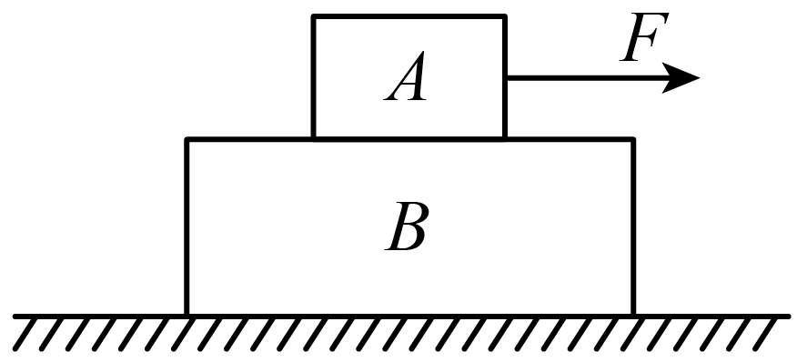
练习稿
2、（多选）物体A和物体B叠放在光滑水平面上静止，如图所示。已知m_{A}=4kg，m_{B}=10kg，A，B间的最大静摩擦力f_{m}=20N。现用一水平向右的拉力F作用在A上，则（ ）
A．当F=20N时，A对B的摩擦力大小是20N
B．当F<20N时，A，B都静止
C．只要F>28N，A，B间就发生相对运动
D．无论F多大，B的加速度不超过2m/s²
CD

Slide 6

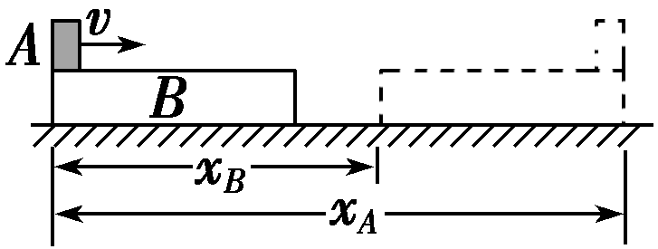
预习稿
2.滑块滑离滑板的临界条件：
当滑板的长度一定时,滑块可能从滑板滑下,恰好滑到滑板的边缘达到 是滑块滑离滑板的临界条件。两种常见情况的位移关系如下:
①木板B带动物块A，物块A恰好不从木板B上掉下的临界条件是物块A 木板B 时二者 ，位移关系为 。
恰好滑到
左端
速度相等
x_{B}＝x_{A}＋L
②物块A带动木板B，物块A恰好不从木板B上掉下的临界条件是物块A 木板B 时二者 ，位移关系为 。
恰好滑到
右端
速度相等
x_{B}＋L＝x_{A}

Slide 7
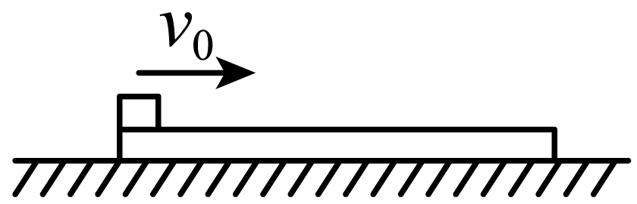
预习稿
例题1、.如图所示，物块A、木板B的质量分别为m_{A}＝5 kg，m_{B}＝10 kg，不计A的大小，木板B长L＝4 m．开始时A、B均静止．现使A以水平初速度v₀从B的最左端开始运动．已知A与B之间的动摩擦因数为0.3，水平地面光滑，g取10 m/s².
(1)求物块A和木板B发生相对运动过程的加速度的大小；
(2)若A刚好没有从B上滑下来，求A的初速度v₀的大小．

Slide 9
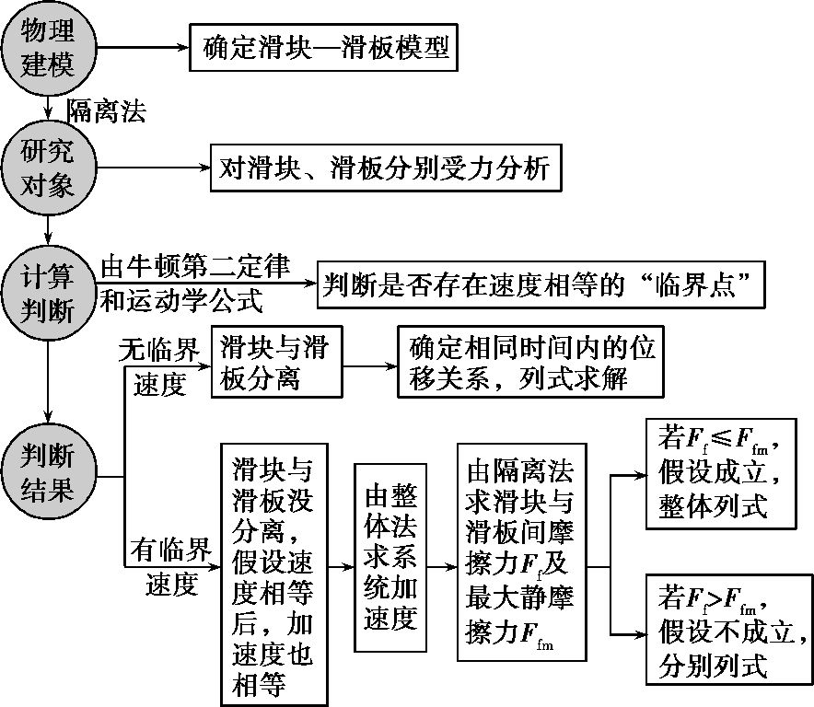

Slide 10
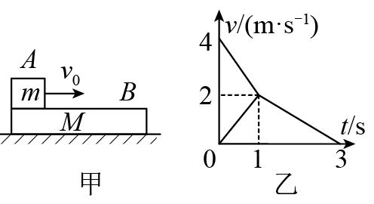
练习稿
3、质量为0.5kg的木板B静止在水平面上，可视为质点的物块A从木板的左侧沿木板上表面水平冲上木板，如图甲所示。A和B经过1s达到同一速度，之后共同减速直至静止，A和B运动的v-t图象如图乙所示，g=10m/s^{2.}。求：
(1)木板与物体间的摩擦因数μ₁及木板与地面之间的动摩擦因数μ₂；
(2)A物体的质量m；
(3)木板B的长度至少为多少？

Slide 13
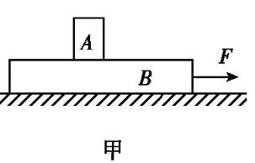
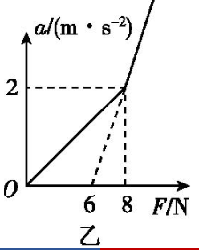
练习稿
4：(多选)如图甲所示,足够长的木板B静置于光滑水平面上,其上放置小滑块A.木板B受到随时间t变化的水平拉力F作用h时,用传感器测出木板B的加速度α,得到如图乙所示的a-F图像,已知 g取10m/s²,则( )
A、木板B的质量为1 kg
B、滑块A的质量为4 kg
C、当F=10N时木板B的加速度为4 m/s²
D、滑块A与木板B间动摩擦因数为0.1
AC

